Slide 1
CI CD
Удаленный запуск
Selenium Grid
Selenoid

Slide 2
1. Зачем нужен удаленный запуск?
Запуск автотестов с разными ОС
Запуск автотестов с разными версиями браузеров
Запуск нескольких браузеров одновременно
Запуск множества тестов параллельно

Slide 3
2. Класс RemoteWebDriver
ChromeOptions chromeOptions = new ChromeOptions(); chromeOptions.setCapability("browserVersion", "67"); URL hostURL = new URL("http://localhost:4444/wd/hub"); WebDriver driver = new RemoteWebDriver(hostURL, options);

Slide 4
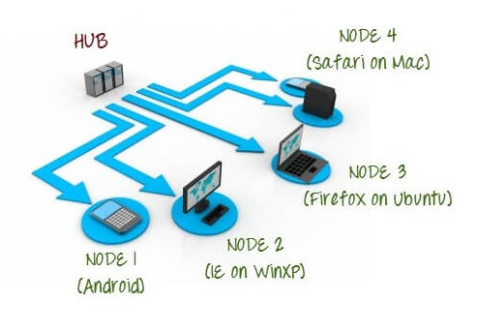
3. Selenium Grid
Selenium Server
Selenium Grid

Slide 5
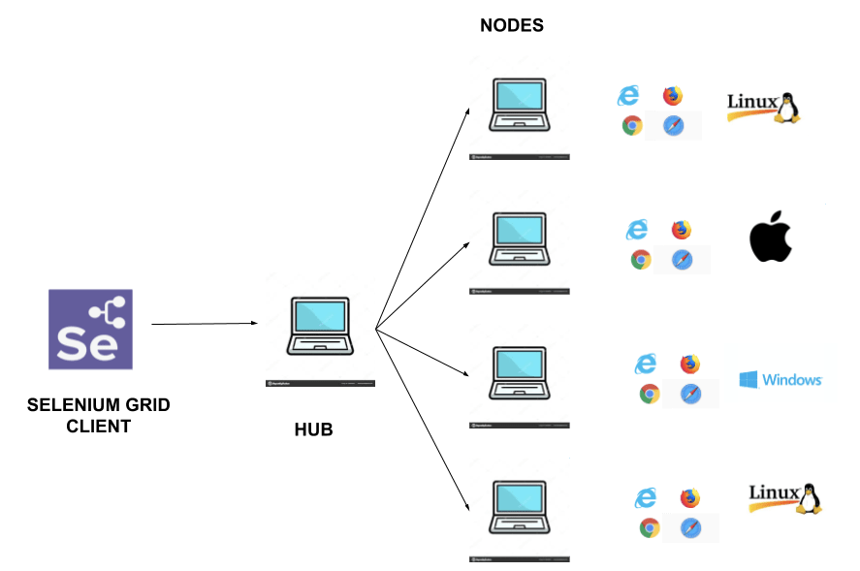
Архитектура Selenium Grid 3
Hub
Nodes

Slide 6
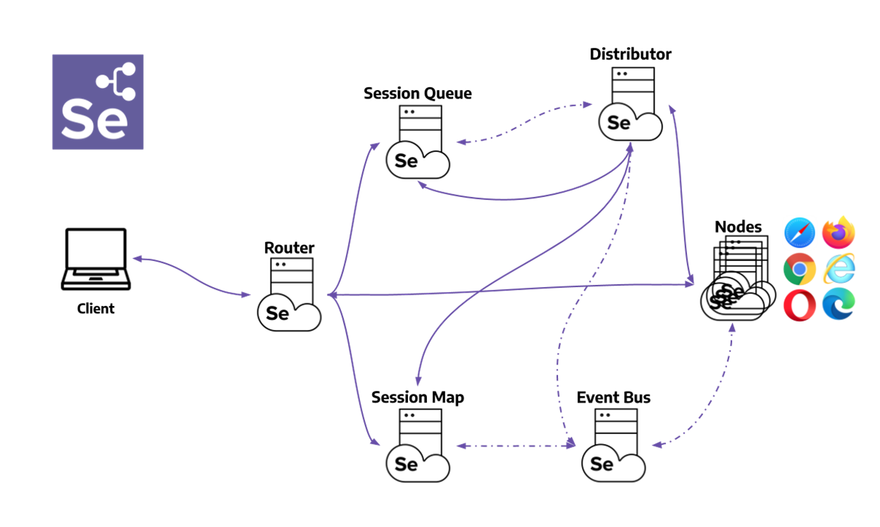
Архитектура Selenium Grid 4
Router

Slide 7

3.2. Запуск
Java Development Kit
Selenium Server
драйверы браузеров
браузеры

Slide 8
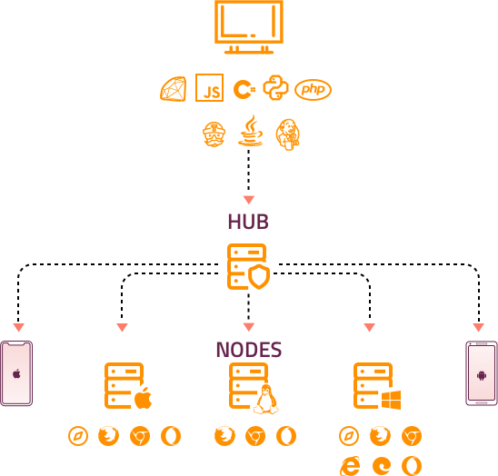
Режимы запуска Selenium Grid 3
Hub
Node

Slide 9
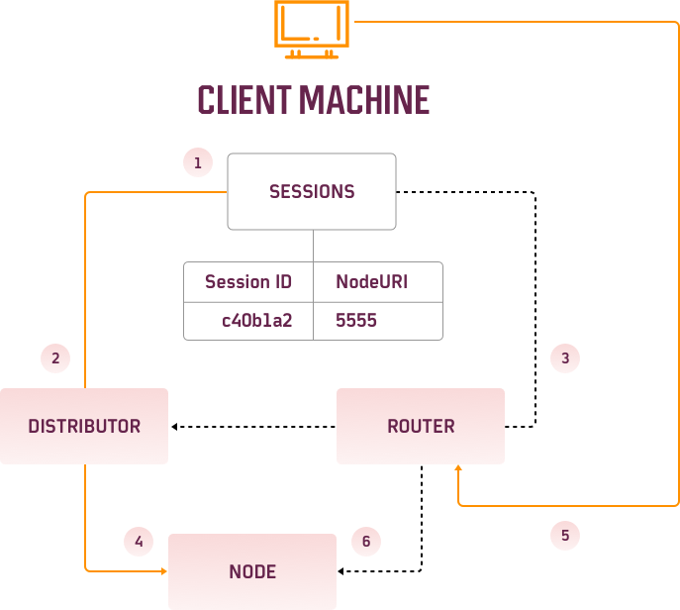
Режимы запуска Selenium Grid 4
Standalone
Hub + Node(s)
Distributed

Slide 10
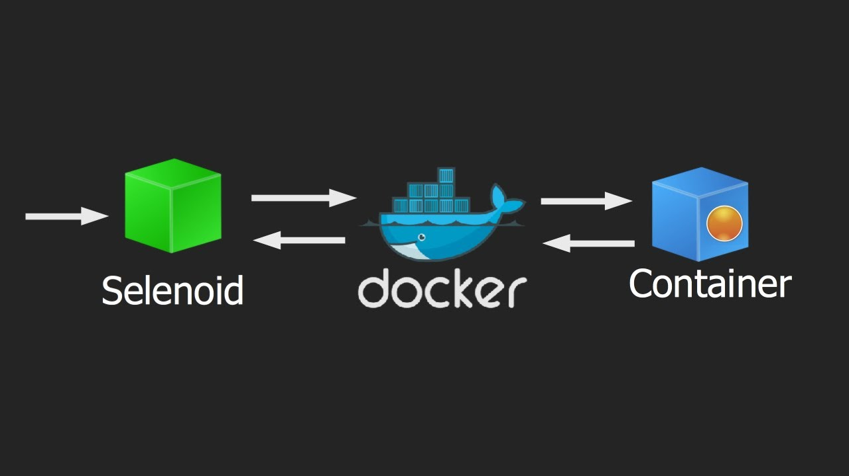
4. Selenoid
https://aerokube.com/selenoid/
https://aerokube.com/selenoid/latest/
Selenoid — сотни параллельных UI-тестов легко и быстро. Павел Сенин / Хабр (habr.com)

Slide 11
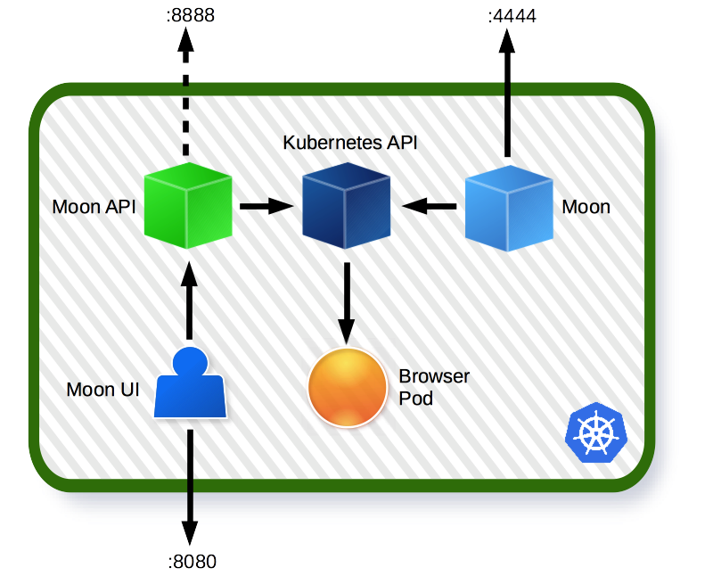
5. Moon
https://aerokube.com/moon/
https://aerokube.com/moon/latest/

Slide 12


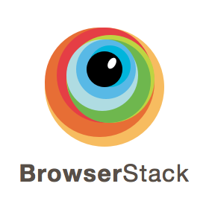


6. Clouds
https://www.browserstack.com/
https://saucelabs.com/
https://testingbot.com/
https://www.gridlastic.com/
https://applitools.com/#
https://www.lambdatest.com/

